Slide 1

在马克思墓前的讲话
恩格斯

Slide 2
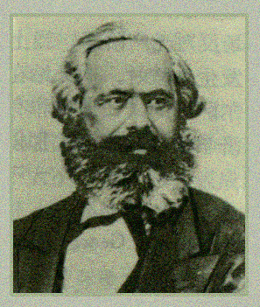
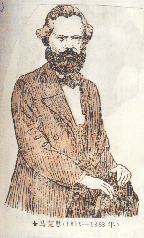
卡尔·马克思标准像

Slide 3
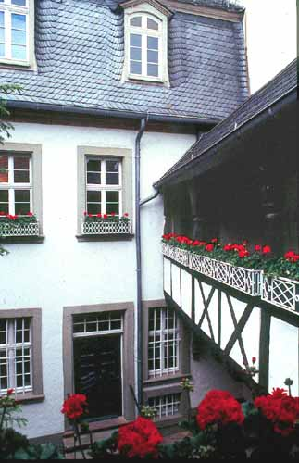
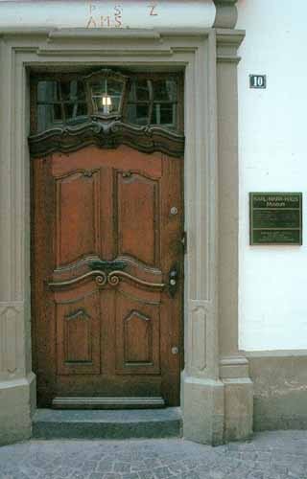
马克思在特里尔的故居

Slide 4
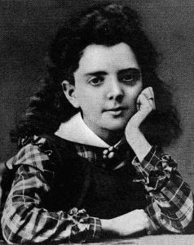
马克思的家庭
燕妮,（1814～1881）德国人，马克思的妻子、助手和亲密战友。生于德国威斯特华伦的一个贵族家庭，燕妮和卡尔最早在孩童时候就一直是朋友，燕妮有着深褐色的头发，深蓝色的眼睛，在特利尔备受注目，甚至被选为舞会女王。
1843 年她与马克思结婚。为了马克思的革命事业，她几乎献出了自己的一切。

Slide 5
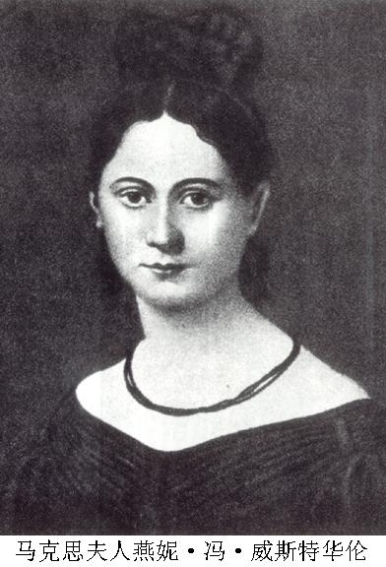

Slide 6
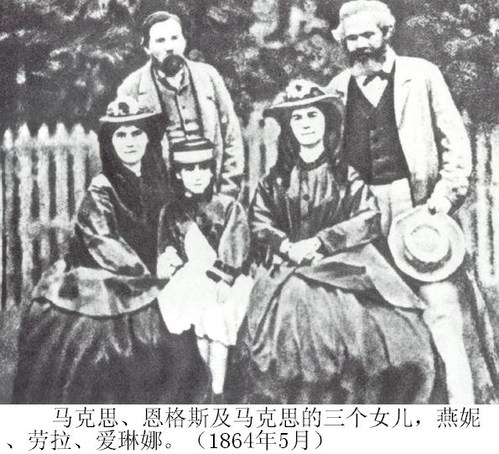

Slide 7
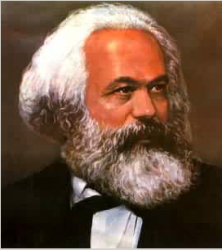
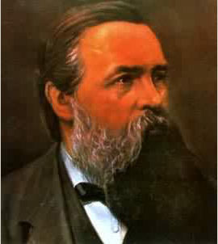
马克思和恩格斯的友谊“超过了古人关于友谊的一切最动人的传说”——列宁

Slide 8

马克思和恩格斯于1844年在巴黎相识。之后的四十年时间里，他们共同战斗，共同创造革命理论，共拟《共产党宣言》，合作《资本论》。

Slide 9

1883年3月14日，伟大的无产阶级革命导师、科学共产主义创始人马克思因病逝世，3月17日，他的葬礼在伦敦海格特公墓举行，恩格斯发表了这篇演说辞。

Slide 10
朗读课文
理清文章思路

Slide 11
悼词的特点
悼词是对死者表示哀悼的话
内 容
一般是沉痛、悲伤及哀悼、惋惜
感情基调
有叙述，有议论，更有抒情。而且可以说，抒情贯穿着全文。
表达方式

Slide 12
介绍死者逝世的原因、时间、地点、享年及其生前的身份职务
开头
悼词的结构
追述死者的经历和一生中的成就贡献，并简要地作出评价
正文
对死者表示哀悼之情，对参加悼念仪式的人提出希望要求等
结尾

Slide 13
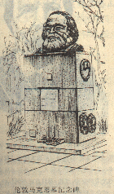
马克思的墓志铭：历史上 的哲学家总是千方百计地以各种各样的方式解释世界，然而更重要的是改造世界。

Slide 14
在马克思墓
前的讲话
沉痛的悼念
（1~2）
巨大的贡献
（3~7）
深远的影响
（8~9）

Slide 15
1、第一段文字交待马克思逝世的时间，为什么连“三刻”也交代出来？
⑴在葬礼上讲话，需要向全世界公布逝世的准确时间。
⑵因为马克思的逝世，给世界革命带来了巨大的损失，是全世界革命人民得不幸，时间写得非常详细具体，是为了突出这一时刻在人类历史上的重大影响，为的是使人们永远铭记这一刻。

Slide 16
2、用“停止思想”而不用“停止呼吸”或“心脏停止跳动”原因是什么？
“停止呼吸”对任何人都可以使用。
“停止思想”则是对马克思这样一位伟人，一位伟大的思想家逝世时最恰当的语言。
其中饱含了作者无限痛惜的感情。

Slide 17

3、第1段交待了马克思逝世这一事件，说是“永远的睡着了”，这用了哪种修辞手法？
用了讳饰的手法，运用了讳饰的手法，写法含蓄，既表现了作者对马克思的敬重，又表现了自己的悲痛之情。

Slide 18
4、怎样理解第二段“这位巨人逝世以后所形成的空白，不久就会使人感受到？”
这句话形象地说明了马克思的逝世是无产阶级革命事业不可弥补的损失，高度赞扬了马克思的伟大贡献。

Slide 19
第二部分
1、怎样理解第四段中“由于剩余价值的发现，这里就豁然开朗了，而先前无产阶级经济学家或者社会主义批评家所做的一切研究都只是在黑暗中摸索”？
这里的“豁然开朗”和在“黑暗中摸索”形成了鲜明的对比，突出了剩余价值规律对无产阶级革命事业的指导意义。

Slide 20
第三部分
第8段交待了几种对待马克思的态度？
运用的怎样的手法？有怎样的效果？
政府—驱逐他；资产者—诽谤他、诅咒他；革命战友—尊敬、爱戴、悼念。
敌人的恨和战友的爱对比，说明马克思的贡献巨大，充分体现了马克思的阶级立场和崇高地位。

Slide 21
怎样理解第八段中“他对这一切毫不在意，把它们当作蛛丝一样轻轻拂去，只是在万不得已时才给以回敬？”
这段话以形象的比喻表现了马克思的无畏气概和对政敌的极大蔑视，充分表明了马克思的人格魅力。

Slide 22
怎样理解第八段中“而我敢大胆地说，他可能有过很多敌人，但未必有一个私敌。”
这句话是说马克思一生光明磊落，不牟私利。他有敌人，但都不是他的私敌，而是无产阶级的公敌。这是对马克思把毕生精力献给无产阶级革命事业的崇高精神的热烈赞扬，也是对马克思一生的最好总结。

Slide 23

第9段只有一句话，你觉得它和全文有什么样的联系？
这句话简短有力，富有鼓动性，既是对马克思一生的总评，也感召后人继往开来。

Slide 24

第9段“他的英名和事业将永垂不朽”一句中“永垂不朽”如何理解？
“永垂不朽”本义是永远流传，不可磨灭。这里指马克思的精神和他开辟的无产阶级革命事业万古长存。既表现了作者对马克思的敬重，又表现了自己的悲痛之情。

Slide 25

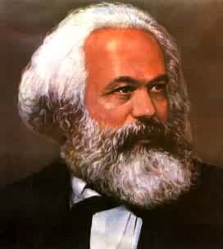
永 垂 不 朽
革 命 导 师

